Slide 1
SmartPatate
Projet 1 exia-cesi
14/11/16-15/11-16

Slide 2
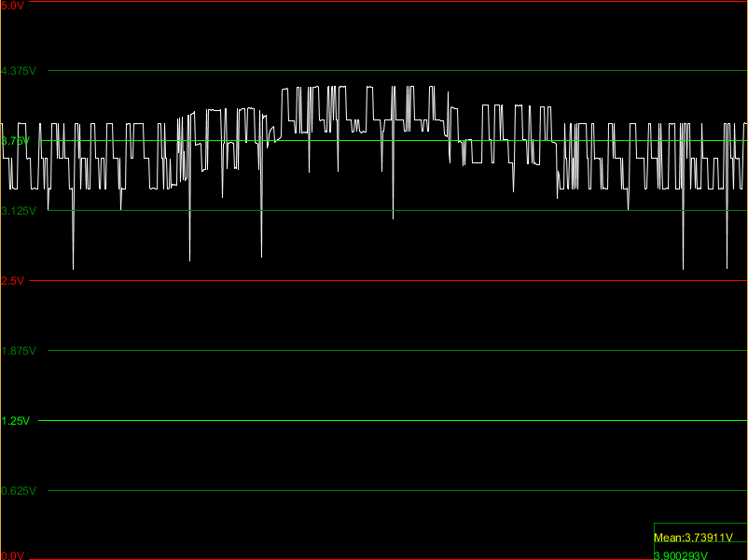
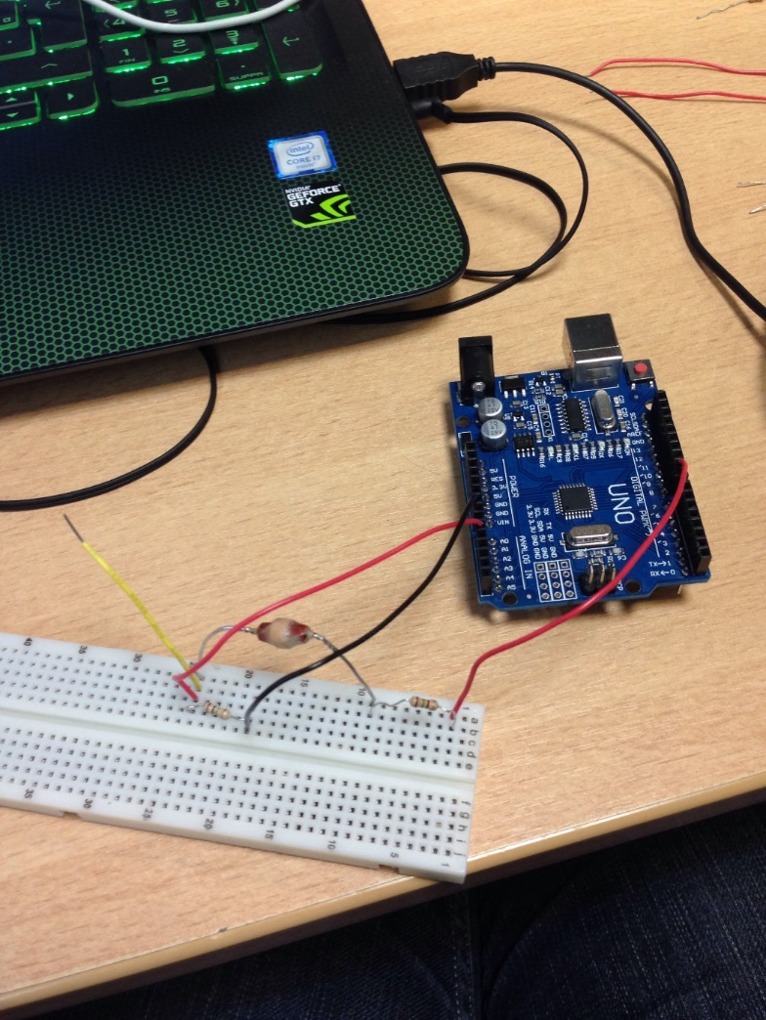
Les résultats expériences 1

Slide 3
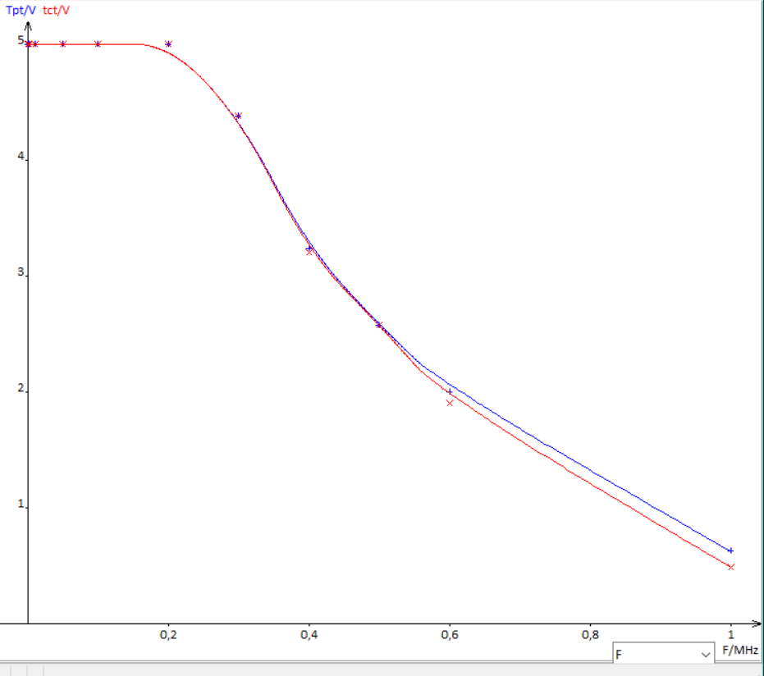

Slide 4
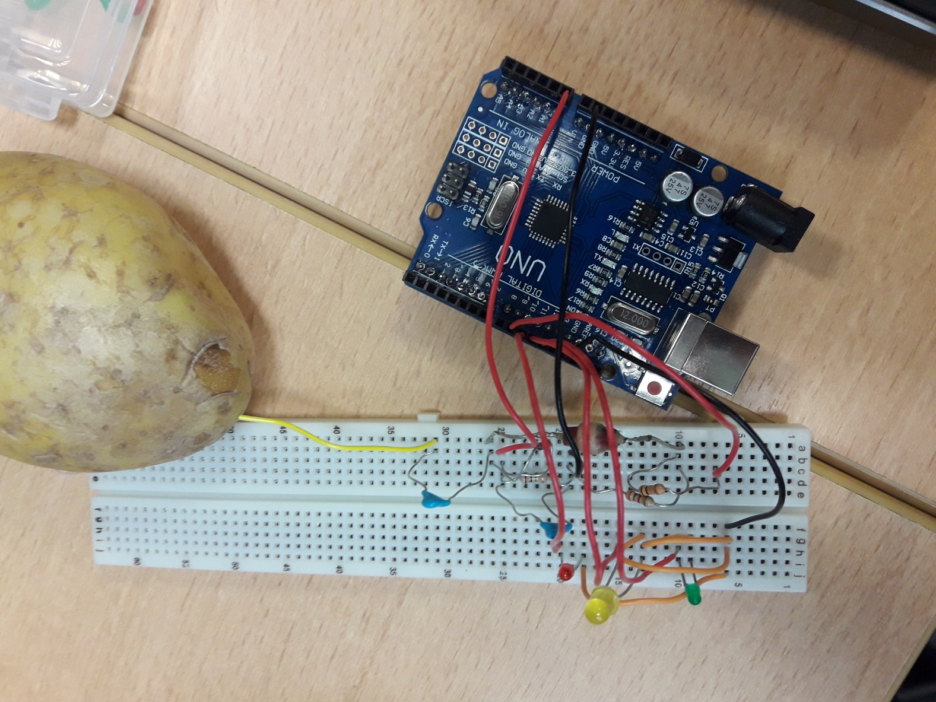
L’expérience 2

Slide 5
